Slide 1
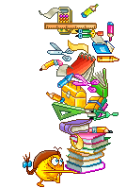
Обобщающий урок Повторение изученного по теме “DieTiere. Wir gehen in den Zirkus”
Урок немецкого языка
в 4 классе

Slide 2
Станция 1
Mundgymnastik
In den Zirkus gehen wir.
Viele Tiere leben hier.
Tiger, Löwen,Bären,Affen,
Schlangen,Füchse und Giraffen

Slide 3
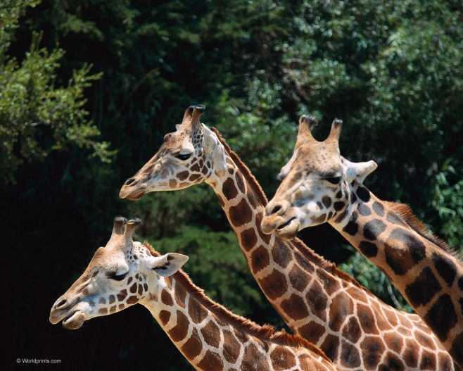
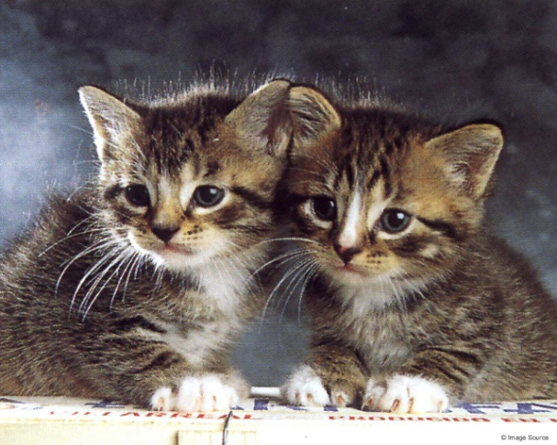
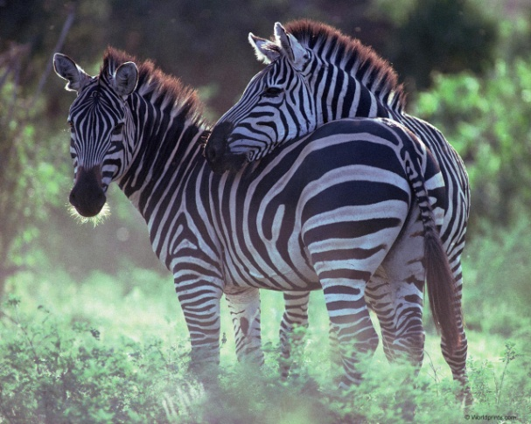
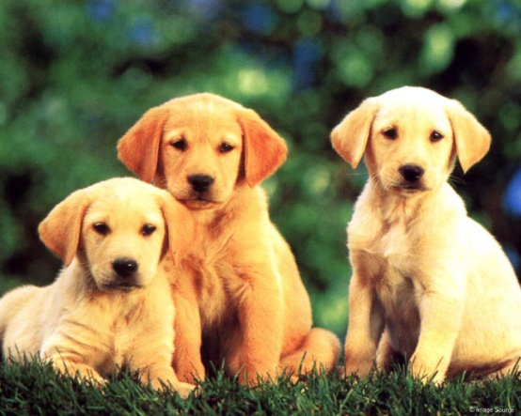
Станция 2
DIE TIERE

Slide 4
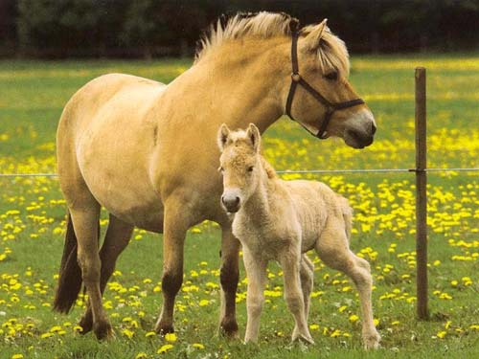
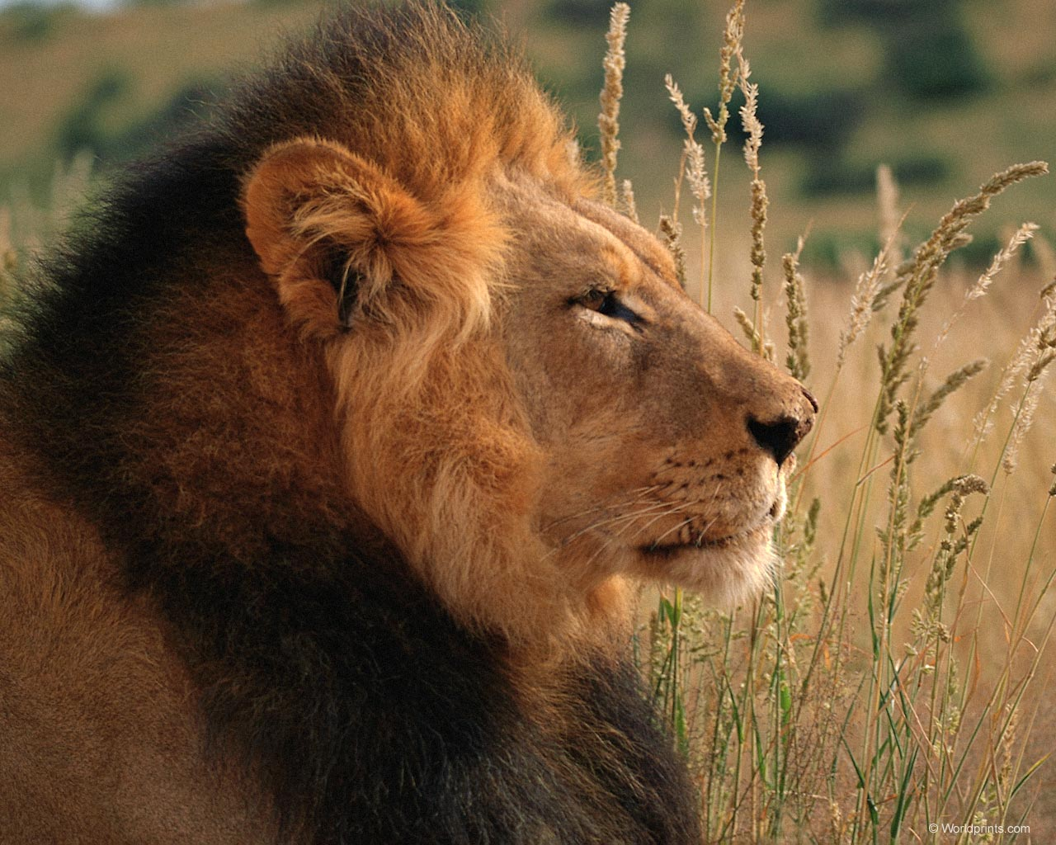
Станция 2
Die Grammatik

Slide 5
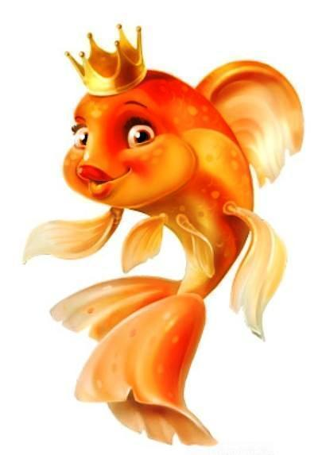
Станция 3
Die Morgengymnastik
“Ich fische,fische…”

Slide 6
Станция 4 Wir gehen in den Zirkus

Slide 7
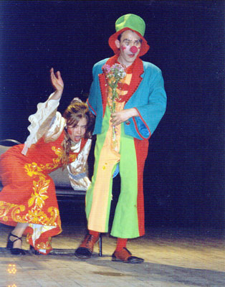
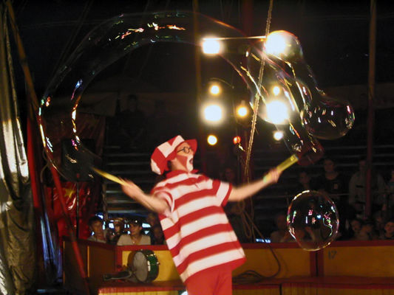
Die Clowns wollen
alle in den Zirkus
einladen

Slide 8
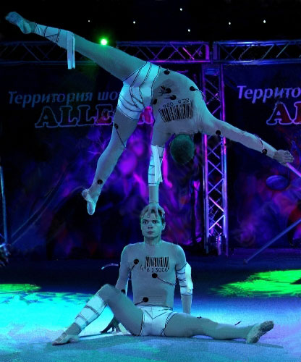
АKRоBаTen

Slide 9
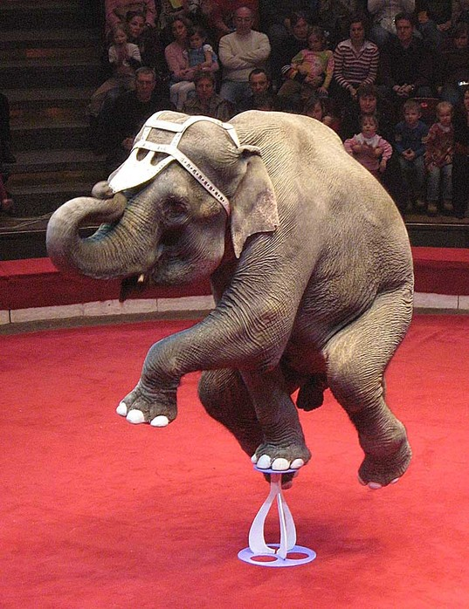
Der Elefant macht tolle Saltos

Slide 10
Der Hund fährt Rad

Slide 11
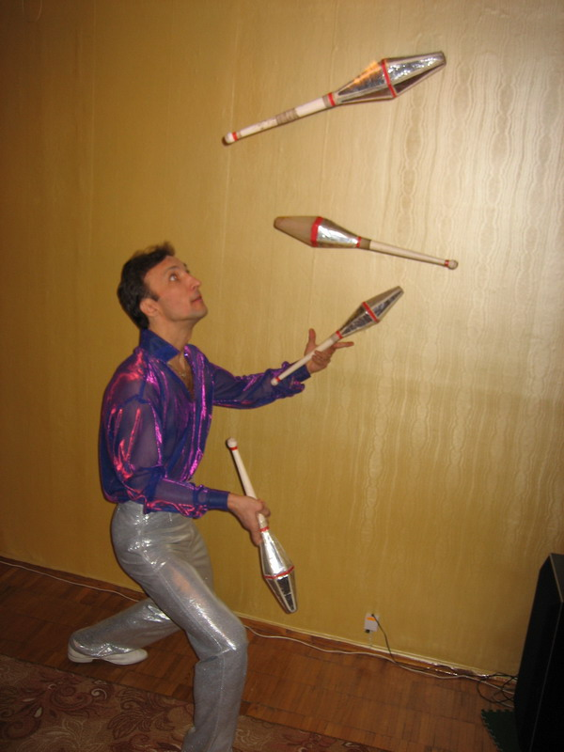
J ongleure jonglieren

Slide 12
СТАНЦИЯ 5
Das Lesen.
Der Text “der Zirkus”

Slide 13
СТАНЦИЯ 6
Wir machen einen Test

Slide 15
Alles Gute

